Slide 1
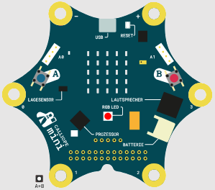
Ampelschaltung
Für Einsteigerinnen
Entwickle eine Ampelschaltung (für Fußgänger) mithilfe des Calliope. Du kannst hierfür die RGB-LED auf dem Calliope nutzen und die Tasten damit die Fußgänger auch grün bekommen. Alternativ kann es auch mit externen LEDs realisiert werden.

